Slide 1
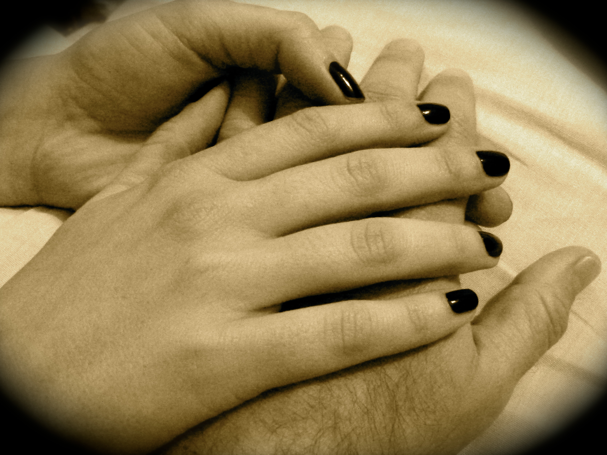

Slide 2
Las mujeres conocen los factores de riesgo cardiovascular
N=600 mujeres
Eur Heart J 2007;A:82824.

Slide 3
Las mujeres conocen los síntomas de la enfermedad cardiovascular
N=600 mujeres
Eur Heart J 2007;A:82824.

Slide 4
Las mujeres conocen cómo prevenir las enfermedades cardiovasculares
N=600 mujeres
Eur Heart J 2007;A:82824.

Slide 5
¿De qué se mueren las mujeres?

Slide 6
Muertes por causa cardiovascular y por cáncer según..
Percepción (encuesta)
Eur Heart J 2007;A:82824.

Slide 7
Mueren más mujeres que hombres por causa cardiovascular
Dirección de Estadísticas e Información en Salud
Ministerio de Salud de la Nación. www.deis.gov.ar

Slide 8
Muertes por causa cardiovascular y por cáncer según..
Percepción (encuesta)
Realidad (estadísticas vitales)
Eur Heart J 2007;A:82824.
Ministerio de Salud de la Nación.

Slide 9
Deseo que esta triste historia que voy a contar sirva como advertencia para que "nunca más" suceda. Mi hija Ana, de tan sólo 39 años, murió de un ataque cardíaco. Una pérdida irreparable y absurda a la que no nos podemos resignar. Comenzó con un fuerte dolor estomacal…
Ana seguía sintiéndose mal, sumándosele una fuerte transpiración y dolor en ambos brazos, por lo que volví a llamar, pero esta vez no vinieron. La última llamada la hizo su hijita, que llorando les dijo: "¡Por favor que venga un médico, mi mamá se muere!".
Al rato llegó la ambulancia, pero ya era tarde. Ana había muerto de un infarto que duró aproximadamente cuatro horas…
Marta Calatayud

Slide 10
Proporción de mujeres jóvenes con infarto
FAST MI, Francia
Mujeres menores de 60 años (%)
Puymirat. JAMA 2012;online August 27.

Slide 11
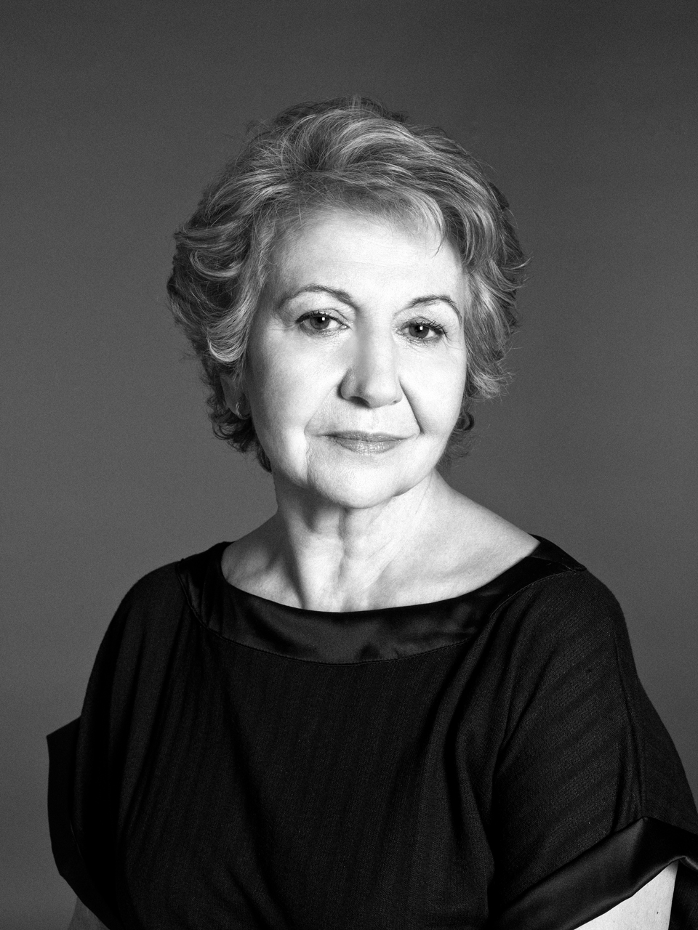

Slide 12
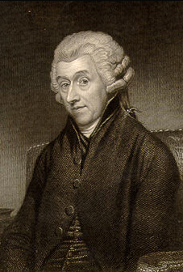
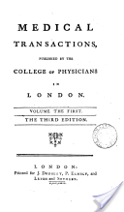
Síntomas de infarto
Típico
Dolor precordial opresivo
Atípicos
Falta de aire
Dolor de espalda
Indigestión
Mareos
Nauseas
Fatiga
1768
Descripción dolor precordial sobre 100 casos:
96 hombres
1 niño
3 mujeres

Slide 13
Muerte según la demora desde el inicio de los síntomas a la consulta
% Muerte durante la internación
Revista Argentina de Cardiología 2007;75:163-170

Slide 14
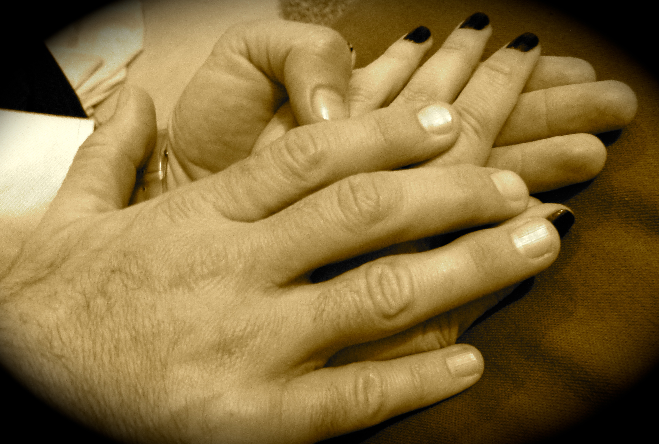

Slide 15
Sobrepeso según género
Fernando Botero, Medellin 1932-presente

Slide 16
¿Cuál es el peso normal?

Slide 17
IMC=Peso/Talla²

Slide 18
IMC=18.5-25

Slide 19
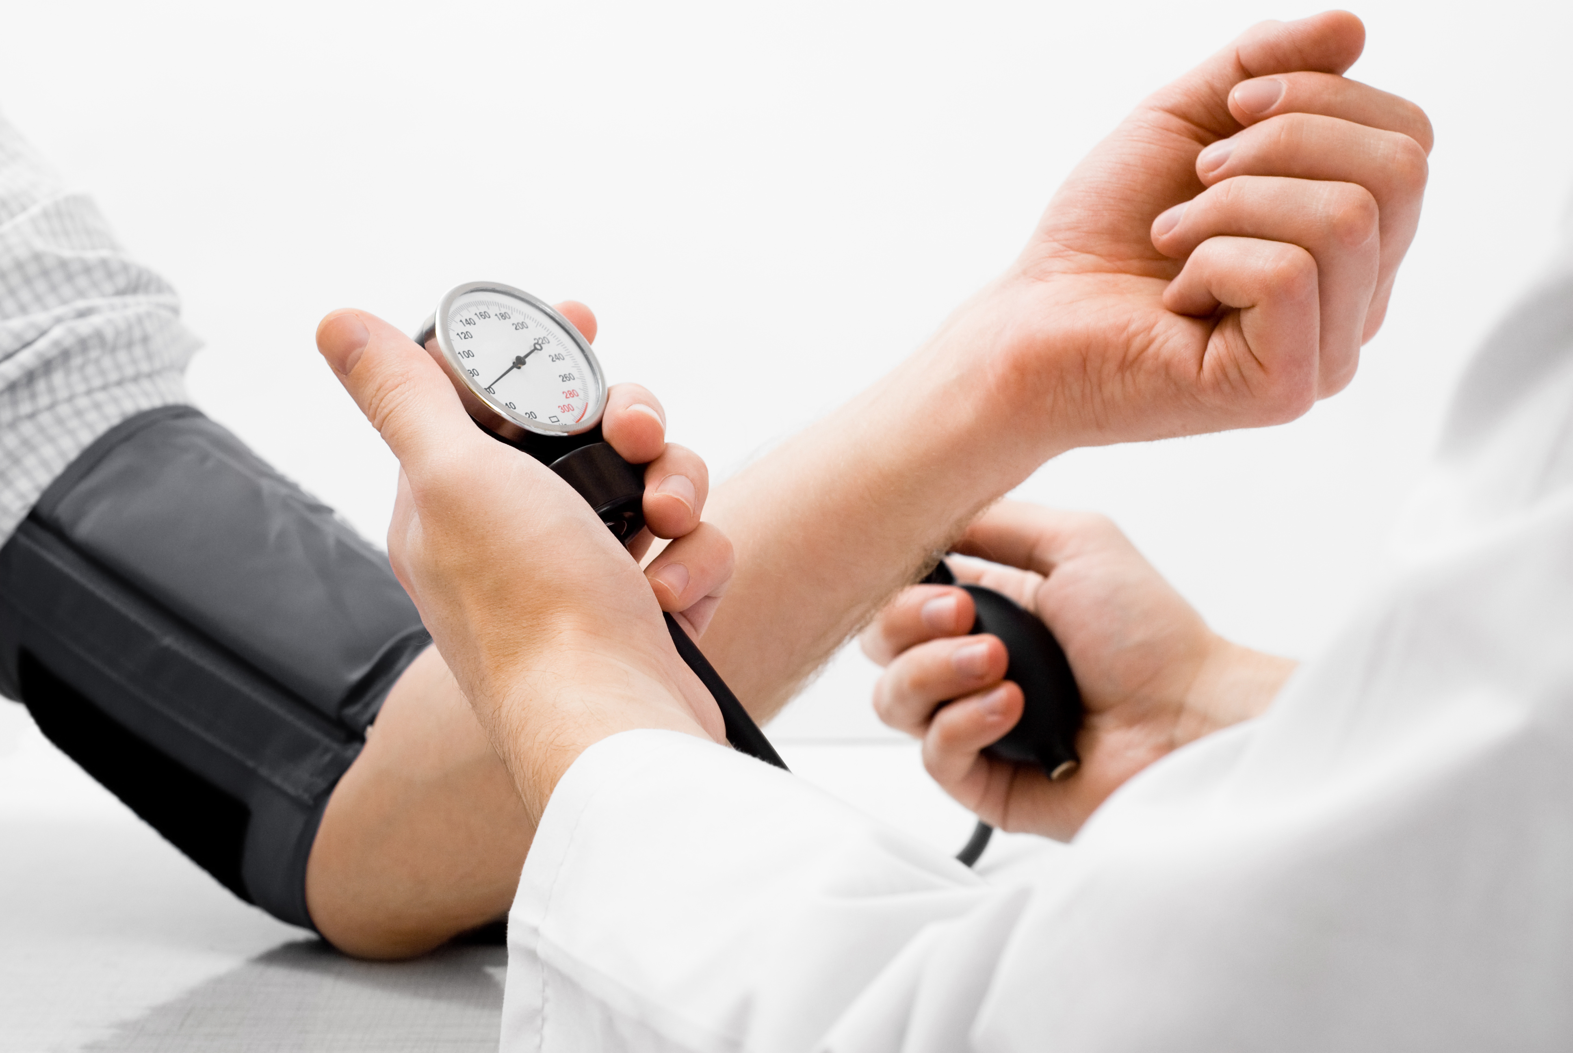

Slide 20
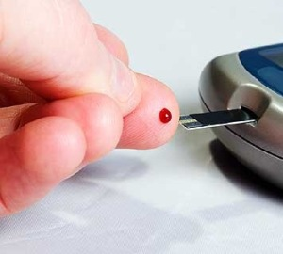

Slide 21
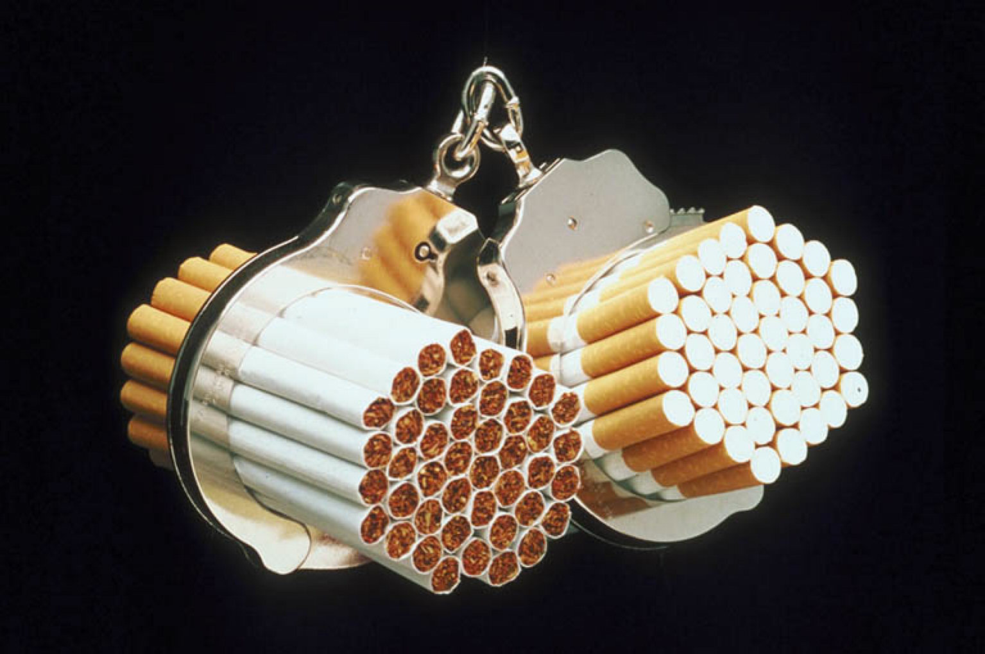

Slide 22
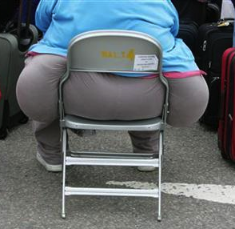

Slide 23
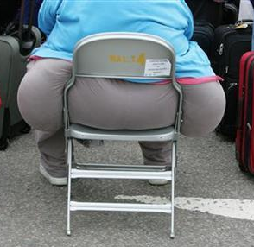
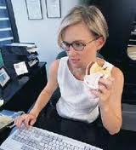
Obesidad y sedentarismo en Argentina
Notes:
Si hablamos de sobrepeso por ejemplo la grasa en los hombres se concentra en la panza y en las mujeres en las caderas y para el corazón resultaría más nociva la distribución abdominal de la grasa.
Por otro lado el impacto que tienen los factores de riesgo puede diferir por género. La diabetes por ejemplo es un factor de riesgo cardiovascular tanto para hombres como para mujeres.

Slide 24
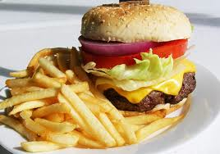

Slide 25
Test #1

Slide 26
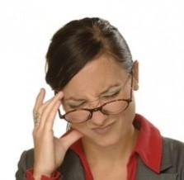
..molestias o dolores de cabeza, espalda o cuello

Slide 27
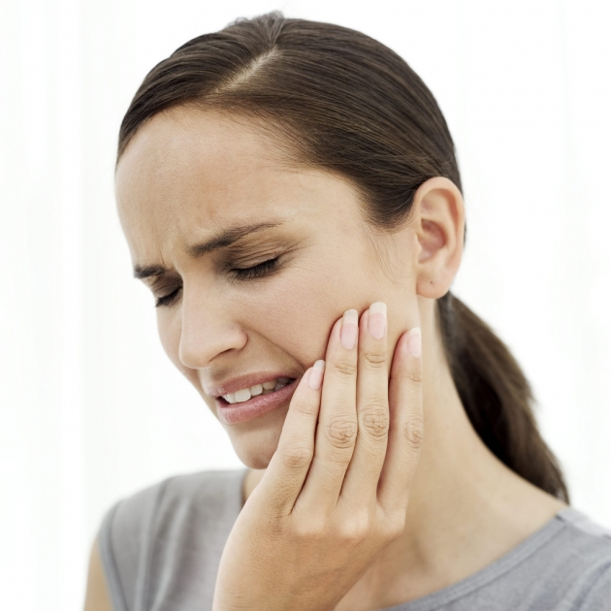
..contracturas musculares, bruxismo?

Slide 28
..olvidos?

Slide 29
.. mucho cansancio, problemas para dormir?

Slide 30
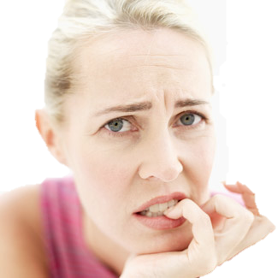
..ansiedad?

Slide 31
…tensión?

Slide 32
…irritabilidad, impaciencia, sensación de enojo?

Slide 33
Test #1

Slide 34
..molestias o dolores de cabeza, espalda o cuello

Slide 35
..contracturas musculares, bruxismo?

Slide 36
..olvidos?

Slide 37
.. mucho cansancio, problemas para dormir?

Slide 38
..ansiedad?

Slide 39
…tensión?

Slide 40
…irritabilidad, impaciencia, sensación de enojo?

Slide 41
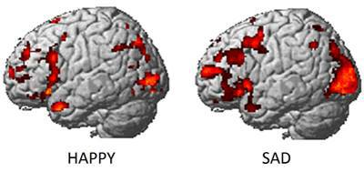

Slide 43
Modelo de creencias en salud
la creencia de que una determinada enfermedad es importante o suficientemente grave como para tenerla en consideración;
b) la creencia de que uno mismo es vulnerable a esa enfermedad; y
c) la creencia de que una acción específica a adoptar producirá un beneficio con respecto a la enfermedad en cuestión.

Slide 44
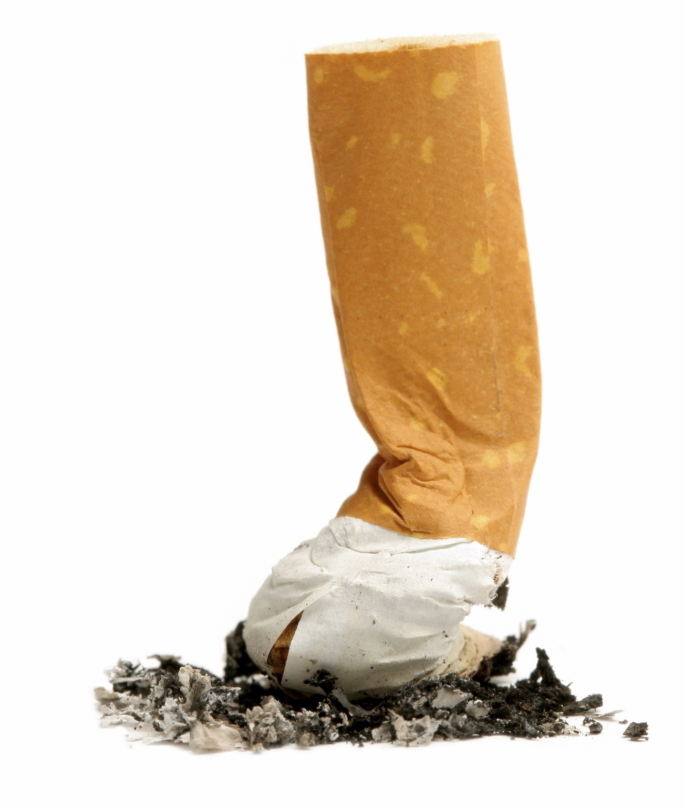
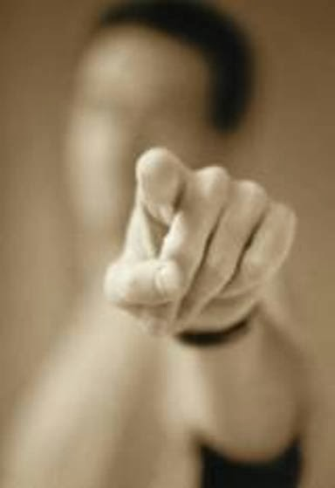

Slide 47
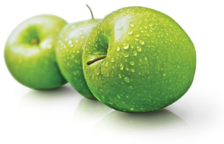

Slide 48
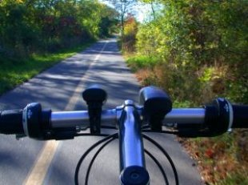

Slide 51
Si sabes y difundís que
en un infarto la rapidez a la consulta reduce probabilidad de muerte,
vos estas salvando vidas.

Slide 52
Si sabes y difundís que
Las mujeres con infarto pueden tener otros síntomas además del dolor de pecho,
vos estas salvando vidas.

Slide 53
Si sabes y difundís que
Las mujeres pueden tener enfermedades cardiovasculares
vos estas salvando vidas.

Slide 54
@FlorRolandi
Facebook://TuCorazónEnSerio
Fundacioncardiologica.org.ar

